Slide 1
Migrácia a ľudský kapitál
1

Slide 2
Migrácia
Čo je to migrácia?
B
A

Slide 3
Migrácia
Čo je to migrácia?
B
A
IOM (2022): Pohyb osôb alebo skupín osôb v geografickom a sociálnom priestore spojený s prechodnou alebo trvalou zmenou miesta pobytu
Jurčová (2005): Pohyb cez hranice administratívnej jednotky, pri ktorom dochádza k zmene trvalého pobytu osoby
Jurčová (2005): Zmeny v stave obyvateľstva, vychádzajúce z priestorového pohybu, pri ktorom dochádza k zmene trvalého (obvyklého) pobytu obyvateľa

Slide 4
Migrácia
Čo je to migrácia?
B
priestorový (alebo sociálny) jav
konkrétny individuálny akt
A
IOM (2022): Pohyb osôb alebo skupín osôb v geografickom a sociálnom priestore spojený s prechodnou alebo trvalou zmenou miesta pobytu
Jurčová (2005): Pohyb cez hranice administratívnej jednotky, pri ktorom dochádza k zmene trvalého pobytu osoby
Jurčová (2005): Zmeny v stave obyvateľstva, vychádzajúce z priestorového pohybu, pri ktorom dochádza k zmene trvalého (obvyklého) pobytu obyvateľa

Slide 5
Migrácia (a mobilita)
Priestorová vs. sociálna
B
A
Sociálna vrstva
Priestorová jednotka

Slide 6
Sociálna migrácia (mobilita)
Častejšie tiež sociálna mobilita
súvisí s pojmom sociálna stratifikácia
sociálne rozvrstvenie spoločnosti
Pohyb jednotlivcov, resp. v medzigeneračnom zmysle aj rodín medzi sociálnymi vrstvami
individuálna alebo intergeneračná sociálna mobilita
Slovensko v rámci EÚ patrí ku krajinám s najnižšou mierou sociálnej mobility (Sopóci et al. 2021)
B
A

Slide 7
(Priestorová) migrácia
Aké vlastnosti charakterizujú migráciu?
B
A

Slide 8
Priestorová migrácia
Aké vlastnosti charakterizujú migráciu?
B
Selektívnosť
A
Typ prekročenej územnej jednotky
Motivácia
Dĺžka (vzdialenosť A-B)
Dĺžka trvania (pravidelnosť)
Formálnosť (evidencia)
Zákonnosť

Slide 9
Migrácia podľa typu prekročenej územnej (administratívnej/štatistickej/regionálnej) jednotky
Medzinárodná vs. vnútorná
v EÚ sa pri medzinárodnej migrácii rozlišuje migrácia v rámci EÚ a migrácia z tretích krajín
vnútorná prebieha v rámci jednotlivých krajín
Medziregionálna vs. vnútroregionálna
- regióny:
Medziobecná vs. vnútroobecná

Slide 10
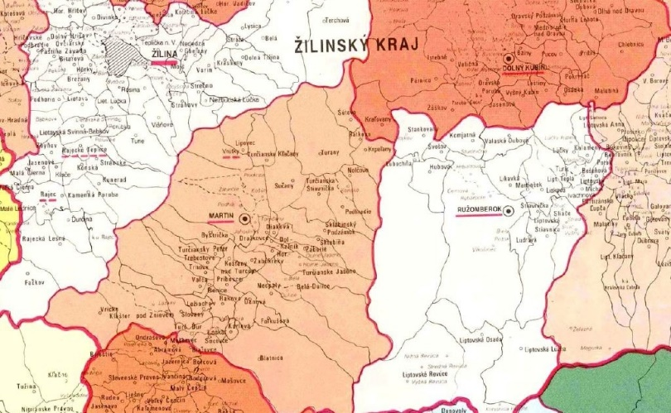
Migrácia podľa typu prekročenej územnej (administratívnej/štatistickej/regionálnej) jednotky
Medzinárodná vs. vnútorná
v EÚ sa pri medzinárodnej migrácii rozlišuje migrácia v rámci EÚ a migrácia z tretích krajín
vnútorná prebieha v rámci jednotlivých krajín
Medziregionálna vs. vnútroregionálna
- regióny: kraje, oblasti, okresy, sklony, FMR, mikroregióny...
Medziobecná vs. vnútroobecná
každá medzinárodná aj medziregionálna je logicky zároveň aj medziobecná
aj vnútroregionálna medzi obcami
vnútroobecná sa neeviduje
výnimkou sú mestské časti Košíc a Bratislavy, ktoré sú v štatistike migrácie brané ako samostatné obce

Slide 11
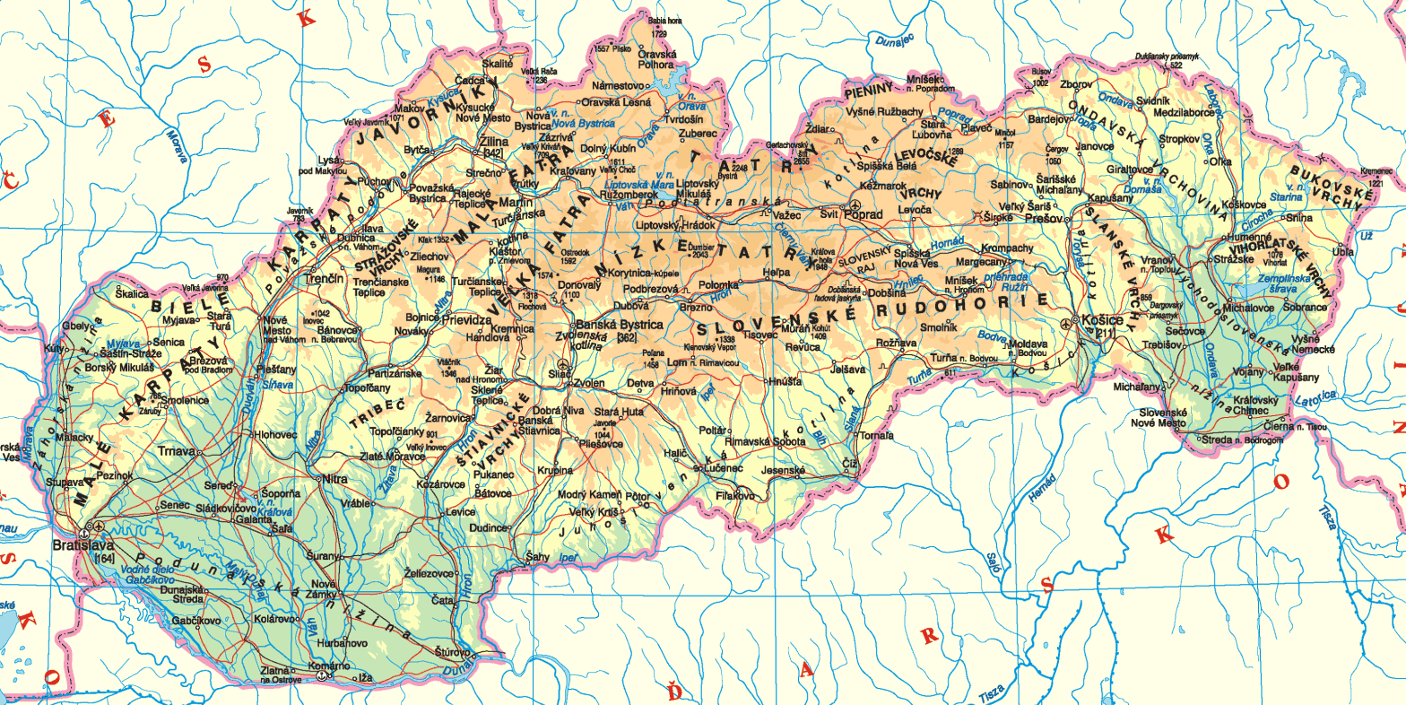
Migrácia podľa dĺžky
ide o priestorovú alebo časovú vzdialenosť
rozlišujeme migráciu na krátke (malé) a dlhé (veľké) vzdialenosti
hranica medzi nimi nie je pevne stanovená
odvíja sa často od regionálnej štruktúry a úzko súvisí s typmi migrácie podľa prekročenej adm. jednotky
vzdialenosť migrácie je zväčša diferencovaná aj podľa motívu migrácie

Slide 12
Migrácia podľa dĺžky trvania a pravidelnosti
v slovenských reáliách, najmä vo vzťahu k vnútornej migrácii je migrácia vnímaná ako jednorazový, de facto trvalý akt – je daná zmenou trvalého pobytu
v medzinárodnej migrácii, podľa definície OSN je za migráciu považovaná zmena krajiny trvalého alebo obvyklého pobytu, ktorú osoba vykonala z akýchkoľvek dôvodov na obdobie minimálne troch mesiacov
v terminológii slovenskej štátnej správy sa na označenie takejto osoby nepoužíva slovo migrant, ale cudzinec, a to až do momentu, kým nezíska povolenie na pobyt, resp. trvalý pobyt.
na základe toho sa potom rozlišuje migrácia krátkodobá (do 1 roka) a dlhodobá (viac ako 1 rok)
možno teda rozlišovať migráciu jednorazovú a pravidelnú/opakovanú
ak je dočasná migrácia evidovaná, pri návrate do krajiny pôvodu potom hovoríme o reemigrácii
reemigráciu však môžeme pozorovať aj vo vnútornej migrácii, ktoré vyžaduje zmenu trvalého pobytu (najčastejšie z vidieka do mesta a späť, alebo naopak)

Slide 13
Migrácia podľa formálnosti (evidencie)
evidovaná
formalizovaná zmenou trvalého pobytu, príp. prihlásením sa na prechodný pobyt
pri sčítaní označené miesto obvyklého pobytu odlišné od miesta trvalého pobytu
v prípade medzinárodnej migrácie na Slovensko: prihlásením sa na trvalý pobyt, získaním povolenia na pobyt a pod.
v prípade emigrácie zo Slovenska: odhlásenie sa z trvalého pobytu
neevidovaná
reálna zmena pobytu, avšak bez úradnej formalizácie
v Západných krajinách, kde sa evidencia migrácie neodvíja od zmeny TP sa v štatistikách vykazuje
často emigrácia zo Slovenska do zahraničia
ďalšie príklady...

Slide 14
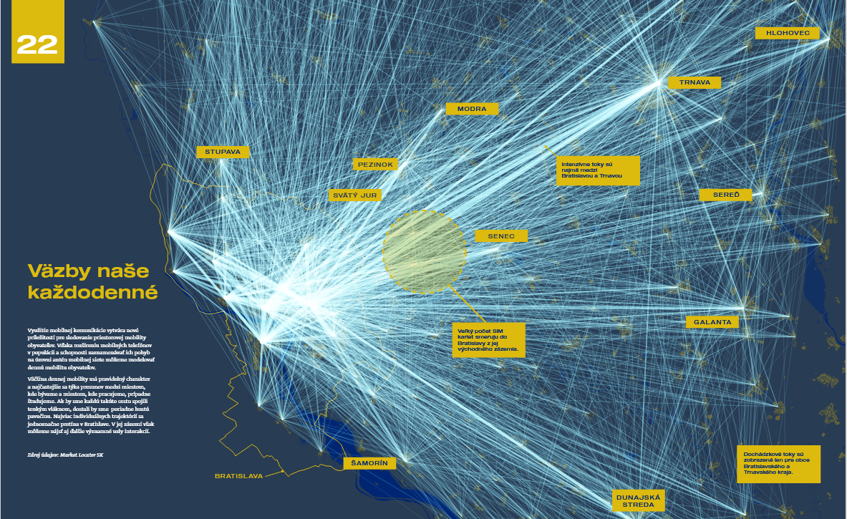
Zdroj: Šveda et al. 2021: Atlas SuburBAnizácie

Slide 15
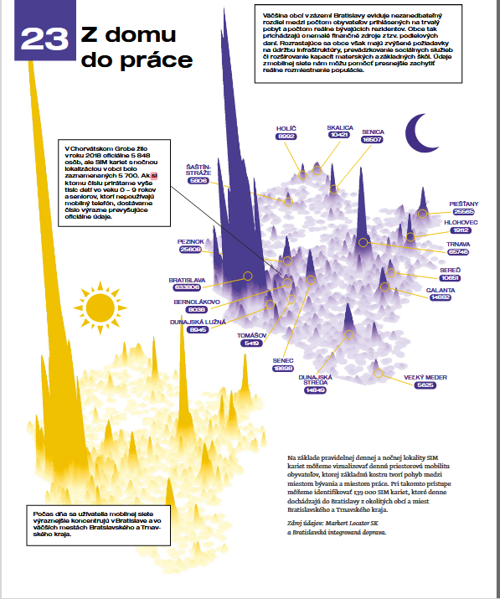
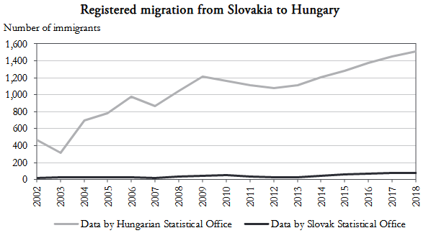
Migrácia podľa formálnosti
odkiaľ o nej čerpať informácie
dáta od mobilných operátorov
využívajú sa najmä na identifikáciu dochádzkových tokov, sú však aj vhodný komplementárny zdroj informácií o migrácii
sociálna poisťovňa
daňové úrady/finančná správa
najmä v zahraničí
vysoké školy
dáta od zahraničných štatistických úradov
Pregi a Novotný (2022)
Zdroj: Šveda et al. 2021: Atlas SuburBAnizácie

Slide 16
Migrácia podľa zákonnosti
vo vzťahu k vnútornej migrácii u nás toto delenie nie je relevantné, keďže sme demokratická krajina so slobodou pohybu
vo vzťahu k zahraničnej migrácii
legálna migrácia – prekročenie hranice krajiny s platným cestovným dokladom (vízami a povoleniami – ak sú na realizáciu migrácie do danej krajiny potrebné)
ilegálna migrácia – neoprávnené prekročenie hranice krajiny bez platných cestovných dokladov, víz a povolenia na pobyt, alebo neoprávnené zotrvávanie na území krajiny po skončení platnosti dokladov, víz alebo povolenia na pobyt;

Slide 17
Migrácia podľa motivácie
najmä vo vzťahu k medzinárodnej migrácii:
nútená migrácia – nedobrovoľné opustenie krajiny pôvodu pre:
politické a sociálne problémy
vojnové konflikty
prírodné katastrofy
závažné existenčné a ekonomické problémy
iné dlhodobo pretrvávajúce krízové situácie
dobrovoľná migrácia – slobodný pohyb osôb alebo skupín osôb, najčastejšie za účelom:
zamestnania
zlúčenia rodiny
vzdelávania
zmeny sociálneho prostredia

Slide 18
Migrácia podľa motivácie
vnútorná migrácia u nás je dobrovoľná, rozlišujeme dve základné skupiny motívov:
sociálno-ekonomické
za prácou, vzdelávaním
medziregionálna, na väčšie vzdialenosti
metropolizácia, kontraurbanizácia
sociálno-environmentálne
za lepším životným prostredím, dostupnejším bývaním s väčšou obytnou plochou, lepšou dostupnosťou služieb...
vnútroregionálna, na menšie vzdialenosti
urbanizácia, suburbanizácia, exurbanizácia

Slide 19
Selektívnosť migrácie
motiváciu (a teda aj formu podľa dĺžky, formálnosti...) ovplyvňujú rôzne charakteristiky migrantov, najmä:

Slide 20
Selektívnosť migrácie
motiváciu (a teda aj formu podľa dĺžky, formálnosti...) ovplyvňujú rôzne charakteristiky migrantov, najmä:
sociálny status
vzdelanie
vek
národnosť, etnicita
priestorové vzorce migrácie sú v rámci jednotlivých kategórií migrantov odlišné

Slide 21
Územné jednotky pre výskum migrácie
najčastejšie administratívne alebo štatistické územné jednotky:
štát, NUTS/LAU, kraj, okres, obec
v mnohých prípadoch odrážajú rôzne historické okolnosti
napr. v Anglicku a Walese sa bežne ako základné štatistické jednotky používajú farnosti (parishes)
často sú limitujúce pre výskum migrácie
tieto jednotky reflektujú skôr potreby verejnej správy, implementácie rozvojových politík, málokedy však reálne priestorové vzťahy
špeciálne geografmi dizajnované regionálne systémy
funkčné mestské regióny
explicitne definované na základe dochádzky do zamestnania, vďaka čomu umožňujú odlíšiť
migráciu pri zachovaní miesta práce a pri jeho zmene, a teda
dominantné sociálno-ekonomické a sociálno-environmentálne motívy, a teda
vnútroregionálnu a medziregiónálnu migrácie ako dva odlišné priestorové javy
migračné regióny, nodálne regióny, mikroregióny, a podobne,

Slide 22
Prítomnosť cudzincov na území Slovenska
Zákon o pobyte cudzincov (404/2011 Z. z.)
Prechodný pobyt
oprávňuje štátneho príslušníka tretej krajiny zdržiavať sa, vycestovať a opätovne vstupovať na územie SR v čase, na ktorý mu bol udelený. Zväčša je viazaný na jeden účel (podnikania, zamestnania, štúdia, osobitnej činnosti, výskumu a vývoja, zlúčenia rodiny alebo plnenia služobných povinností civilnými zložkami ozbrojených síl).
Trvalý pobyt
štátny príslušník tretej krajiny môže na Slovensku získať trvalý pobyt na päť rokov, trvalý pobyt na neobmedzený čas alebo dlhodobý pobyt. Cudzinci s trvalým pobytom sa nestávajú automaticky občanmi SR.
Tolerovaný pobyt
možno udeliť cudzincovi najviac na 180 dní za predpokladu, že existuje prekážka jeho administratívneho vyhostenia, alebo jeho vycestovanie nie je možné a jeho zaistenie nie je účelné, alebo ak je cudzinec maloletým dieťaťom nájdeným na území SR, alebo ak je obeťou trestného činu obchodovania s ľuďmi a podobne.
IOM (2022)

Slide 23
Prítomnosť cudzincov na území Slovenska
Zákon o pobyte cudzincov
Utečenec (všeobecný pojem)
Osoba, ktorá má opodstatnené obavy z prenasledovania z rasových, náboženských, národnostných a politických dôvodov, alebo pre príslušnosť k určitej sociálnej skupine a z dôvodu týchto obáv sa nemôže alebo nechce vrátiť do krajiny pôvodu, ani využiť ochranu tejto krajiny
Azylant (pojem v zmysle právneho poriadku)
Cudzinec, ktorý splnil kritériá Dohovoru o právnom postavení utečencov (Ženevského dohovoru), čím bol uznaný za utečenca a bola mu poskytnutá medzinárodná ochrana vo forme azylu. V slovenskom právnom poriadku cudzinec, ktorý splnil podmienky stanovené zákonom č. 480/2002 Z. z. o azyle v znení neskorších predpisov (ďalej len „zákon o azyle“), a ktorému Ministerstvo vnútra SR udelilo azyl.
Odídenec: osoba, ktorej bola poskytnutá dočasná ochrana na základe smernice o dočasnej ochrane v prípade masového prílevu vysídlených osôb
Na základe uznesenia vlády v zmysle vyššie uvedeného zákona
IOM (2022)

Slide 24
Ďakujem za pozornosť!

